Slide 1

Технологии программирования
Что значит логировать
в консоль плохо?!

Slide 2
О чем поговорим?

Slide 3
Введение в Java
история
синтаксис, структура
модули

Slide 4
Введение в Java
история
синтаксис, структура
модули
многопоточное программирование
системы сборки проектов
технология ORM
фреймворк Spring

Slide 5
Введение в Java
история
синтаксис, структура
модули
многопоточное программирование
системы сборки проектов
технология ORM
фреймворк Spring
сборщик мусора Java
брокеры сообщений

Slide 6
Обратимся к истории

Slide 7
Перфокарты
Да какого @#%* из-за
одного бага я опять
должен рубить бревно?!

Slide 8
Куча узкоспециализированных языков:
FORTRAN, BASIC, COBOL, Pascal, Ассемблер и т.д.
Да какого @#%* я не могу
на одном языке просто
написать все, что хочу?!

Slide 9
Си
Да какого @#%*
без ООП то?!

Slide 10
С++
Да какого @#%* на разных
ОС не запускается?!

Slide 11
Java
Да какого @#%* … ?!
А не, все хорошо)

Slide 12
Байт-код и JVM

Slide 13
package ru.butenko.springdatatest;
import java.time.LocalDate;
public class Dog {
public String name;
private LocalDate birthdate;
public int calculateAge() {
return LocalDate.now().getYear() - this.birthdate.getYear();
}
}
// class version 62.0 (62)
// access flags 0x21
public class ru/butenko/springdatatest/Dog {
// compiled from: Dog.java
// access flags 0x1
public Ljava/lang/String; name
// access flags 0x2
private Ljava/time/LocalDate; birthdate
// access flags 0x1
public calculateAge()I
L0
LINENUMBER 11 L0
INVOKESTATIC java/time/LocalDate.now ()Ljava/time/LocalDate;
INVOKEVIRTUAL java/time/LocalDate.getYear ()I
ALOAD 0
GETFIELD ru/butenko/springdatatest/Dog.birthdate : Ljava/time/LocalDate;
INVOKEVIRTUAL java/time/LocalDate.getYear ()I
ISUB
IRETURN
L1
LOCALVARIABLE this Lru/butenko/springdatatest/Dog; L0 L1 0
MAXSTACK = 2
MAXLOCALS = 1
}

Slide 14
JDK, JRE, JVM
JVM – Java virtual machine, виртуальная машина, в которой запускаются программы, написанные на Java
JRE – Java runtime environment, среда выполнения для Java, содержит библиотеки классов, загрузчик классов, JVM
JDK – Java development kit, средства, позволяющие разрабатывать на Java. Основным на текущий момент является OpenJDK

Slide 15
Типы данных, переменные, массивы, операции, управляющие операторы
byte, short, int, long
float, double
boolean
char
Object
int x[]
арифметические операции
операции отношения
логические операции
If, switch
while, do while, for

Slide 16
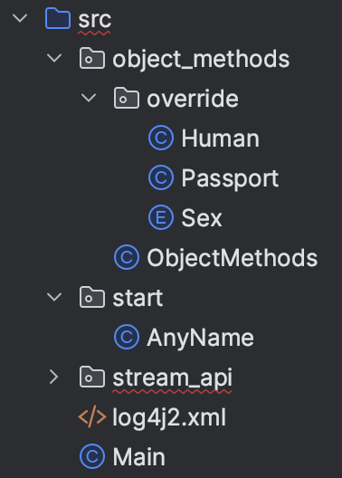
Классы, методы, переменные, пакеты
package start; public class AnyName { private int age; public int sum(int a, int b) { return a+b; } public static void main(String[] args) { } }

Slide 17
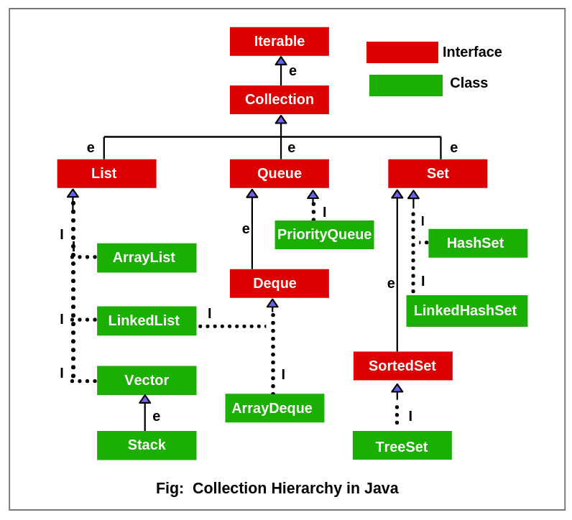
Collections framework

Slide 18
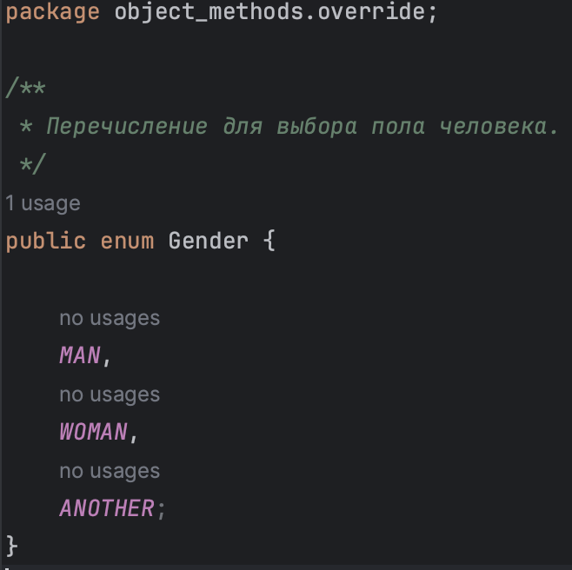
Абстрактные классы, интерфейсы, перечисления
Наследование:
public class Dog extends Animal {
// код класса
}
Имплементация:
public class Cat implements Eatable {
// код класса
}

Slide 19
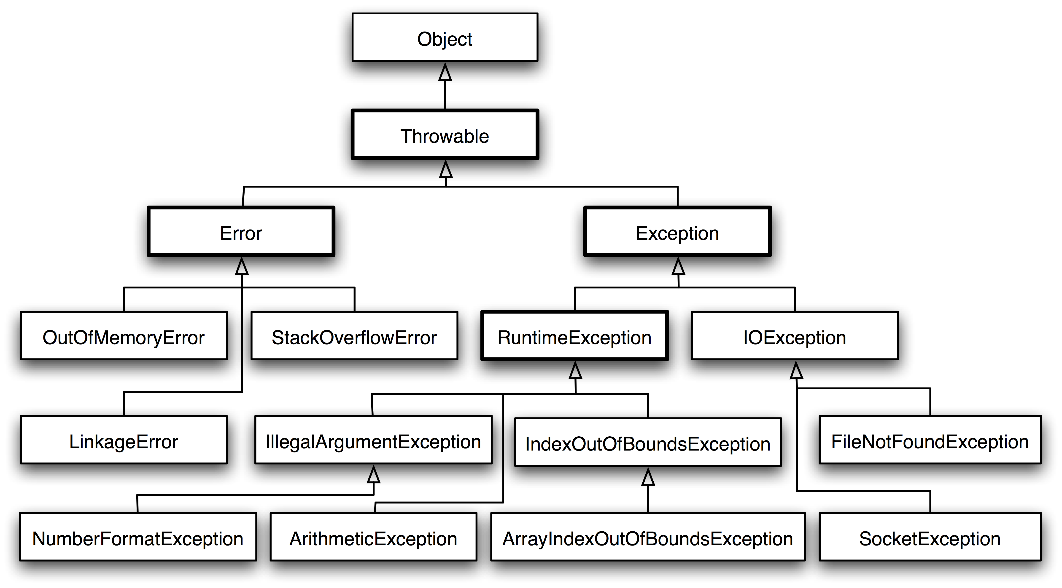
Исключения

Slide 20
Javadoc
/**
* Класс, описывающий объект "Собака".
*/
public class Dog {
}

Slide 21
/**
* Метод, который задает кличку собаки.
*
* @param name - кличка, которая будет дана собаке.
*
* @return String кличка собаки.
* @throws Exception - базовое исключение, использованное для демонстрации тега
*/
public String setName(String name) throws Exception {
if (name.equals("")) {
throw new Exception("Exception!");
}
this.name = name;
return name;
}

